Slide 1
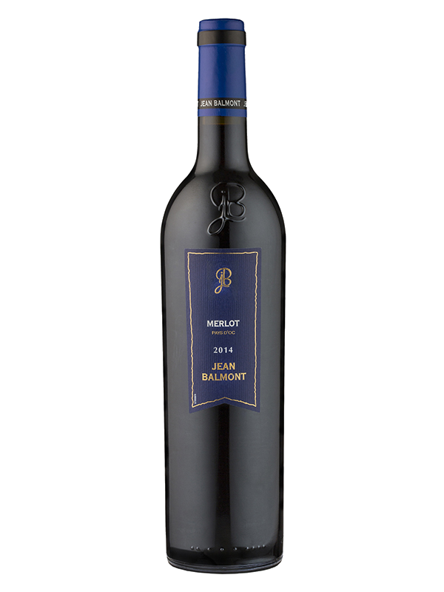
■PRICE CARD
ジャン・バルモン メルロ
ジャン・バルモン メルロ
コストパフォーマンスに優れた、
当社が誇るベストバイワイン！
コストパフォーマンスに優れた、
当社が誇るベストバイワイン！
原産国：フランス/ヴァン・ド・フランス
生産者：ジャン・バルモン
品種 ：メルロー
味わい：赤・辛口・フルボディ
原産国：フランス/ヴァン・ド・フランス
生産者：ジャン・バルモン
品種 ：メルロー
味わい：赤・辛口・フルボディ
希望小売価格
2,310
円 (税込)
価格
ジャン・バルモン メルロ
ジャン・バルモン メルロ
コストパフォーマンスに優れた、
当社が誇るベストバイワイン！
コストパフォーマンスに優れた、
当社が誇るベストバイワイン！
原産国 ：フランス/ヴァン・ド・フランス
生産者 ：ジャン・バルモン
品種 ：メルロー
味わい ：赤・辛口・フルボディ
原産国 ：フランス/ヴァン・ド・フランス
生産者 ：ジャン・バルモン
品種 ：メルロー
味わい ：赤・辛口・フルボディ
希望
小売
\2,100 (税込 \2,310)
価格
ジャン・バルモン メルロ
ジャン・バルモン メルロ
コストパフォーマンスに優れた、当社が誇るベストバイワイン！
コストパフォーマンスに優れた、当社が誇るベストバイワイン！
フレッシュなブルーベリーやトリュフ、動物的な香りがあり、滑らかな口当たり。豊かな果実味と程よいタンニンのバランスが絶妙な中重口赤ワインです。ハンバーグ・ドミグラスソース系の料理や、すき焼き・照焼きの日本料理等、ふくよかな味わいの料理全般によく合います。
フレッシュなブルーベリーやトリュフ、動物的な香りがあり、滑らかな口当たり。豊かな果実味と程よいタンニンのバランスが絶妙な中重口赤ワインです。ハンバーグ・ドミグラスソース系の料理や、すき焼き・照焼きの日本料理等、ふくよかな味わいの料理全般によく合います。
原産国 ：フランス/ヴァン・ド・フランス
生産者 ：ジャン・バルモン
品種 ：メルロー
味わい ：赤・辛口・フルボディ
原産国 ：フランス/ヴァン・ド・フランス
生産者 ：ジャン・バルモン
品種 ：メルロー
味わい ：赤・辛口・フルボディ
希望
小売
\2,100 (税込 \2,310)
価格

